Slide 1
Khởi động

Slide 2
Chủ điểm: Cổng trường rộng mở
Bài 13 - Tiết 3

Slide 3
1
Nghe – viết:
Nghe thầy đọc thơ

Slide 4
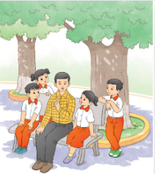
Nghe thầy đọc thơ
Em nghe thầy đọc bao ngày
Tiếng thơ đỏ nắng, xanh cây quanh nhà
Mái chèo nghiêng mặt sông xa
Êm êm như tiếng của bà năm xưa
Nghe trăng thở động tàu dừa
Rào rào nghe chuyển cơn mưa giữa trời...
Thêm yêu tiếng hát nụ cười
Nghe thơ em thấy đất trời đẹp ra
(Trần Đăng Khoa)

Slide 5
NΉ; κầy đǌ κơ
Em wΉ; κầy đǌ bao wgày
TΗĞng κơ đỏ wắng, xaζ cây Ǖίaζ ηà
Mái Έ∆o wθΗłng jặt sŪg xa
Êm êm ηư ǇΗĞng của bà wăm xưa
NΉ; Ǉrăng κở đųg Ǉàu dừa
Rào ǟào wΉ; εuΐϜn cΩ jưa giữa ǇrƟ . . .
TǗłm ΐêu ǇΗĞng hát wụ cưƟ
NΉ; κơ em κấy đất ǇrƟ Α−p ǟa.
(Tǟần Đăng KhΞ)

Slide 6
Đọc thầm đoạn văn và thực hiện các yêu cầu
1. Gạch chân dưới tiếng/từ khó đọc, dễ viết sai.
2. Em cần lưu ý điều gì khi trình bày bài viết.

Slide 7
Lưu ý khi trình bày
Lùi vào 3 ô ly
Em wΉ; κầy đǌ bao wgày
Lùi vào 2 ô ly
TΗĞng κơ đỏ wắng, xaζ cây Ǖίaζ ηà

Slide 8
Cùng luyện từ khó
nghiêng mặt
nghiêng mặt

Slide 9
Cùng luyện từ khó
nghiêng mặt
thở động
thở động

Slide 10
Cùng luyện từ khó
nghiêng mặt
thở động
rào rào
rào rào

Slide 11
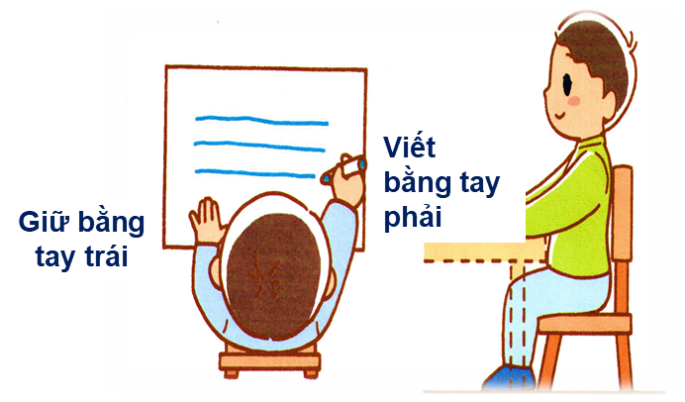
Lưu ý về tư thế ngồi viết
Thẳng lưng, chân đặt đúng vị trí
Khoảng cách từ mắt đến vở 25 – 30cm
1 tay cầm viết, 1 tay giữ trang vở

Slide 12
Tiêu chí đánh giá
1. Sai không quá 5 lỗi
2. Chữ viết rõ ràng, sạch đẹp
3. Trình bày đúng hình thức

Slide 13
Nghe – viết: Nghe thầy đọc thơ
Em hãy tự đánh giá phần viết của mình và của bạn

Slide 14
2. Làm bài tập a hoặc b

Slide 15
a. Chọn l hoặc n thay cho bông hoa
Tớ là chiếc xe lu
Người tớ to ù ù
Con đường ào mới đắp
Tớ san bằng tăm tắp.
Con đường ào rải nhựa
Tớ là phẳng như lụa.
Trời óng như ửa thiêu
Tớ vẫn ăn đều đều
Trời ạnh như ướp đá,
Tớ càng ăn vội vã.
(Theo Trần Nguyên Đào)
l
l
l
n
l
l
n
l

Slide 16
b. Tìm tiếng ăn hay ăng thay cho bông hoa
vắng
trăng
Đêm đã về khuya, cảnh vật vẻ, yên tĩnh. Mặt đã lên cao, tròn vành vạnh. Ánh sáng vặc, chiếu xuống mặt hồ. Những gợn sóng lăn phản chiếu ánh sáng lóng lánh như ánh bạc.
(Theo Bảo Khuê)
trăng
vằng
tăn

Slide 17
Về nhà:
Kể cho người thân nghe về một giờ học em cảm thấy vui vẻ

Slide 18
Tạm biệt và hẹn gặp lại

